Slide 1
Novembro 2015

Slide 2
OBJETIVO
Realizar diagnóstico dos Portais da Transparência no âmbito das prefeituras dos municípios pernambucanos, visando a estimular a melhoria da transparência pública e, consequentemente, facilitar e viabilizar o controle social.

Slide 3
FUNDAMENTAÇÃO LEGAL DA TRANSPARÊNCIA PÚBLICA
Constituição Federal - art. 5º, XXXIII
“Todos têm direito a receber dos órgãos públicos informações de seu interesse particular, ou de interesse coletivo ou geral, que serão prestadas no prazo da lei, sob pena de responsabilidade, ressalvadas aquelas cujo sigilo seja imprescindível à segurança da sociedade e do Estado;”

Slide 4
FUNDAMENTAÇÃO LEGAL DA TRANSPARÊNCIA PÚBLICA
Legislação Complementar
LC nº 101
(LRF)
Estabelece normas de finanças públicas voltadas para a responsabilidade na gestão fiscal e dá outras providências.
Lei nº 12.527
(LAI)
Regulamenta o acesso à informação previsto no inciso XXXIII do art. 5º da CF/88.
LC nº 131
Determina a disponibilização em tempo real de informações sobre a execução orçamentária e financeira.
Dec. nº 7.185
Regulamenta a LC nº 131/2009.
2000
2009
2010
2011

Slide 5
ABRANGÊNCIA DA ANÁLISE
184 municípios
51 critérios de avaliação
149 subcritérios de avaliação
27.416 pontos de verificação

Slide 6
ÍNDICE DE TRANSPARÊNCIA (ITM_{PE})
1. Conteúdo | Pontuação | %
1.1 Transparência da Gestão Fiscal | 420 | 42%
1.2 Lei de Acesso à Informação | 180 | 18%
Total Conteúdo | 600 | 60%
2. Requisitos Tecnológicos | Pontuação | %
2.1 Do Sítio do Portal da Transparência | 104 | 10,40%
2.2 Da Sessão Receita | 65,50 | 6,55%
2.3 Da Sessão Despesa | 82,50 | 8,25%
2.4 Da Sessão Licitações | 82,50 | 8,25%
2.5 Da Sessão Contratos | 65,50 | 6,55%
Total Requisitos Tecnológicos | 400 | 40%
Total Geral | 1000 | 100%

Slide 7
NÍVEIS DE TRANSPARÊNCIA
Nível de Transparência | Intervalo do ITM_{PE}
Desejado | >750 e ≤1.000
Moderado | >500 e ≤750
Insuficiente | >250 e ≤500
Crítico | >0 e ≤250
Inexistente | =0

Slide 8
DIAGNÓSTICO
Considerações preliminares
Período de Avaliação
De abril a novembro de 2015
Verificação estática do critério avaliado

Slide 9
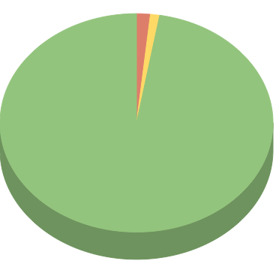
DISPONIBILIZAÇÃO DE SITE DA
PREFEITURA E DE PORTAL DA TRANSPARÊNCIA
Sem Site e sem Portal
3 (1,63%)
Somente Site
2 (1,09%)
Site e Portal
179 (97,28%)

Slide 10
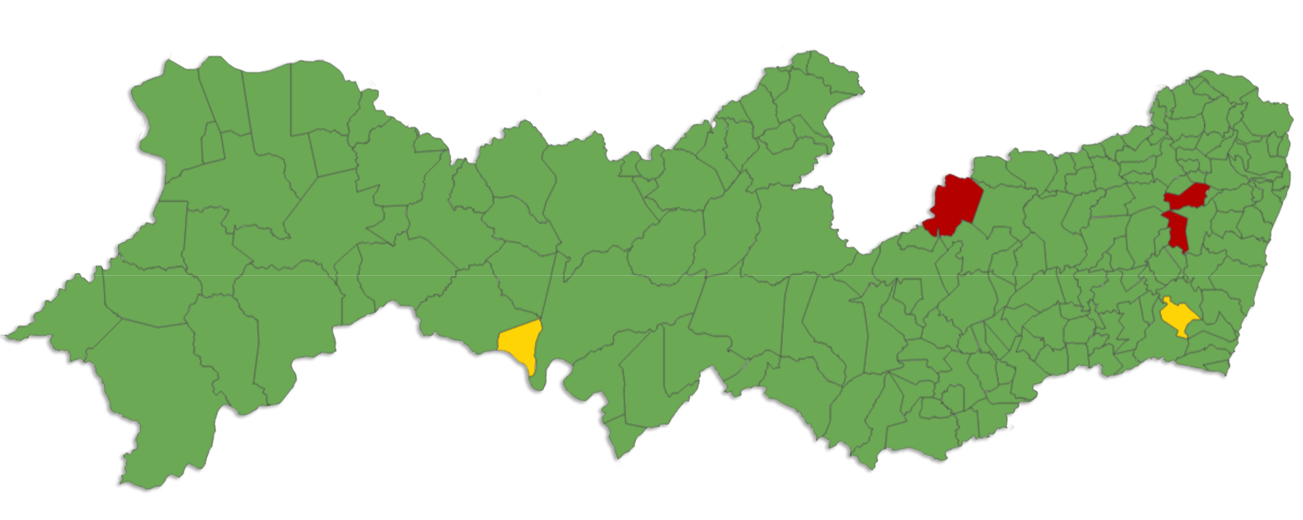
DISPONIBILIZAÇÃO DE SITE DA
PREFEITURA E DE PORTAL DA TRANSPARÊNCIA
Glória do Goitá
Pombos
Jataúba
Gameleira
Itacuruba
Site e Portal
Somente Site
Sem Site e sem Portal

Slide 11
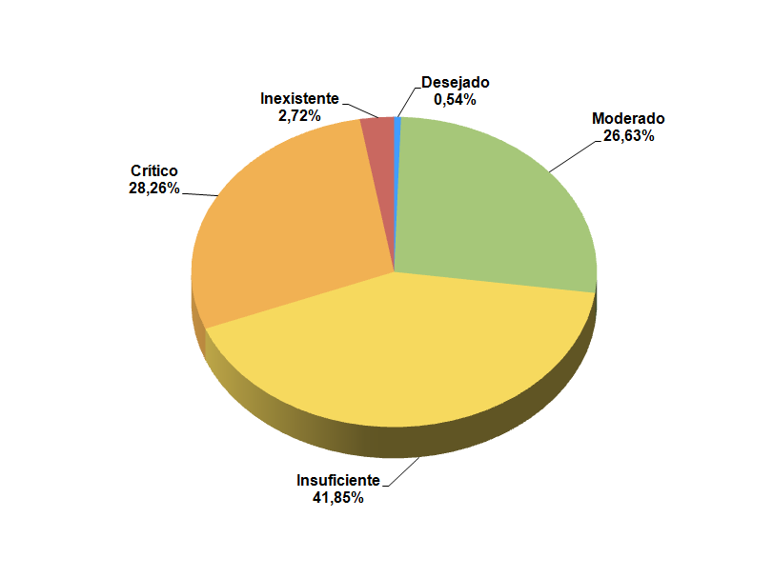
PERCENTUAL DE MUNICÍPIOS
POR NÍVEL DE TRANSPARÊNCIA

Slide 12
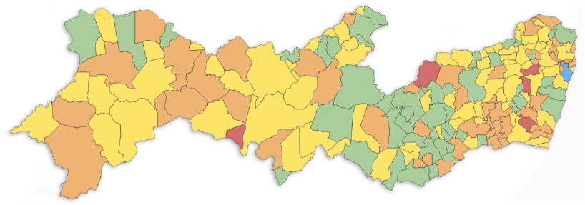
NÍVEIS DE TRANSPARÊNCIA
DOS PORTAIS DAS PREFEITURAS DE PERNAMBUCO
Nível de Transparência Qtd. Municipios
Desejado
Moderado
Insuficiente
Crítico
Inexistente
1
49
77
52
5

Slide 13
RANKING DOS MUNICÍPIOS COM
MAIORES ITM_{PE}
Posição | Município | ITM_{PE} | Nível de Transparência
1º | RECIFE | 761,50 | Desejado
2º | CABO DE SANTO AGOSTINHO | 648,00 | Moderado
3º | CACHOEIRINHA | 641,50 | Moderado
4º | GARANHUNS | 638,25 | Moderado
5º | PESQUEIRA | 616,50 | Moderado
6º | AMARAJI | 608,50 | Moderado
7º | CHÃ GRANDE | 599,50 | Moderado
8º | MOREILÂNDIA | 597,00 | Moderado
9º | ALAGOINHA | 593,00 | Moderado
10º | LAJEDO | 592,00 | Moderado

Slide 14
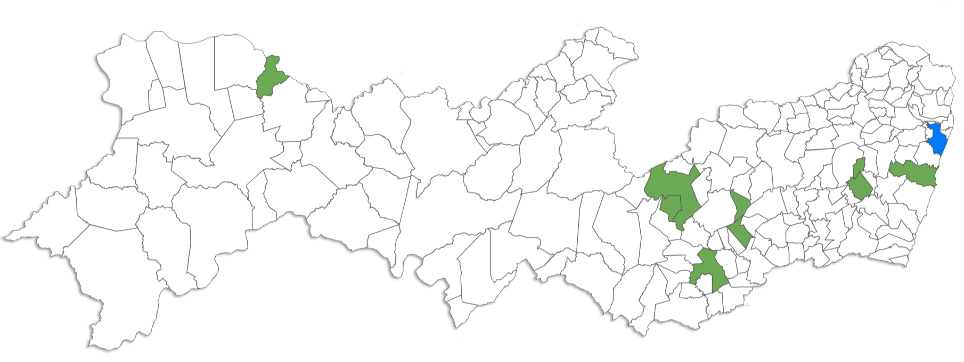
MUNICÍPIOS COM MAIORES ITM_{PE}
Cabo de Santo Agostinho
Recife
Moreilândia
Cachoeirinha
Chã Grande
Amaraji
Pesqueira
Alagoinha
Lajedo
Nível de Transparência
Garanhuns
Desejado
Moderado

Slide 15
RANKING DOS MUNICÍPIOS COM
MENORES ITM_{PE}
Posição | Município | ITM_{PE} | Nível de Transparência
175º | CAPOEIRAS | 59,25 | Crítico
176º | CORRENTES | 59,00 | Crítico
177º | ITAMBÉ | 52,00 | Crítico
178º | ARAÇOIABA | 44,00 | Crítico
179º | CARPINA | 27,00 | Crítico
180º | GAMELEIRA | 0,00 | Inexistente
180º | GLÓRIA DO GOITÁ | 0,00 | Inexistente
180º | ITACURUBA | 0,00 | Inexistente
180º | JATAÚBA | 0,00 | Inexistente
180º | POMBOS | 0,00 | Inexistente

Slide 16
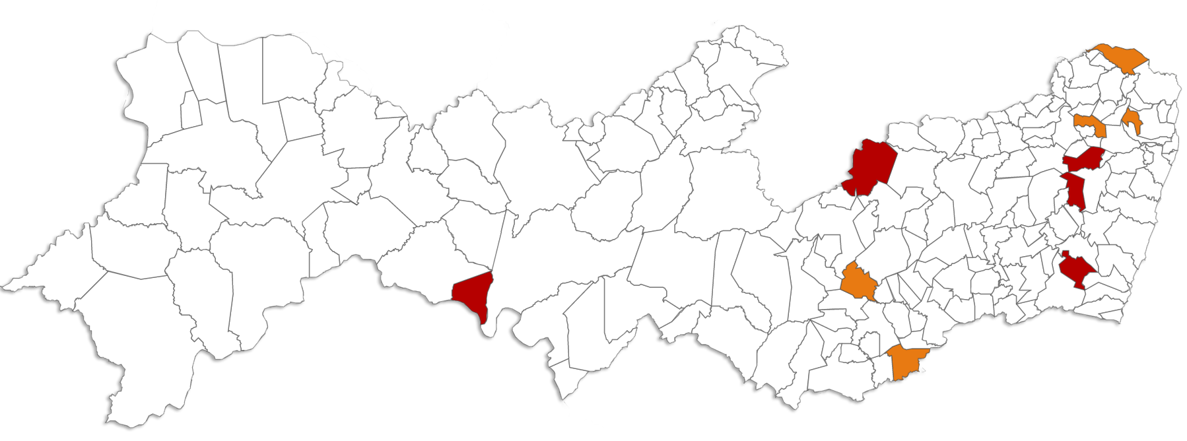
MUNICÍPIOS COM MENORES ITM_{PE}
Glória do Goitá
Araçoiaba
Itambé
Pombos
Carpina
Gameleira
Jataúba
Itacuruba
Capoeiras
Nível de Transparência
Correntes
Crítico
Inexistente

Slide 17
RANKING DOS MUNICÍPIOS COM
MENOS DE 10.000 HABITANTES
Posição | Município | ITM_{PE} | Nível de Transparência
32º | Palmeirina | 548,00 | Moderado
35º | Tuparetama | 533,50 | Moderado
56º | Brejinho | 490,00 | Insuficiente
66º | Ingazeira | 479,50 | Insuficiente
68º | Quixaba | 475,50 | Insuficiente
92º | Granito | 424,50 | Insuficiente
99º | Vertente do Lério | 413,00 | Insuficiente
100º | Solidão | 410,50 | Insuficiente
115º | Salgadinho | 350,50 | Insuficiente
Posição | Município | ITM_{PE} | Nível de Transparência
118º | Ibirajuba | 344,00 | Insuficiente
119º | Verdejante | 339,50 | Insuficiente
121º | Calumbi | 324,00 | Insuficiente
133º | Terra Nova | 184,50 | Crítico
138º | Camutanga | 159,50 | Crítico
152º | Terezinha | 110,00 | Crítico
165º | Brejão | 80,00 | Crítico
180º | Itacuruba | 0,00 | Inexistente

Slide 18
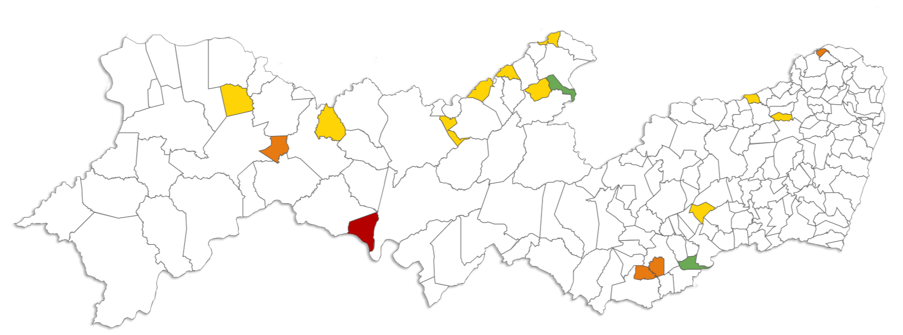
RANKING DOS MUNICÍPIOS COM
MENOS DE 10.000 HABITANTES
Brejinho
Camutanga
Verdejante
Calumbi
Solidão
Vertente do Lério
Salgadinho
Quixaba
Tuparetama
Granito
Terra Nova
Ingazeira
Itacuruba
Ibirajuba
Nível de Transparência
Palmeirina
Moderado
Insuficiente
Crítico
Inexistente
Terezinha
Brejão

Slide 19
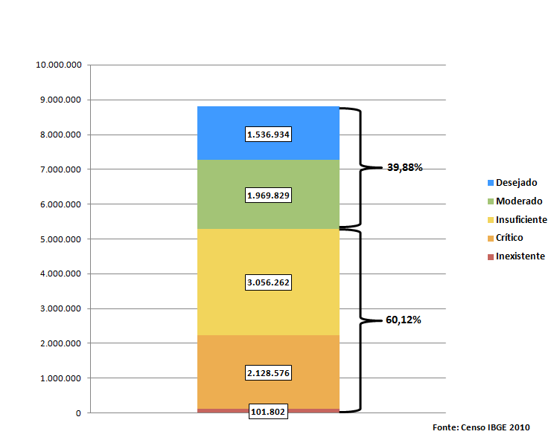
DISTRIBUIÇÃO DA POPULAÇÃO
POR NÍVEL DE TRANSPARÊNCIA
População Total = 8.793.403 habitantes

Slide 20
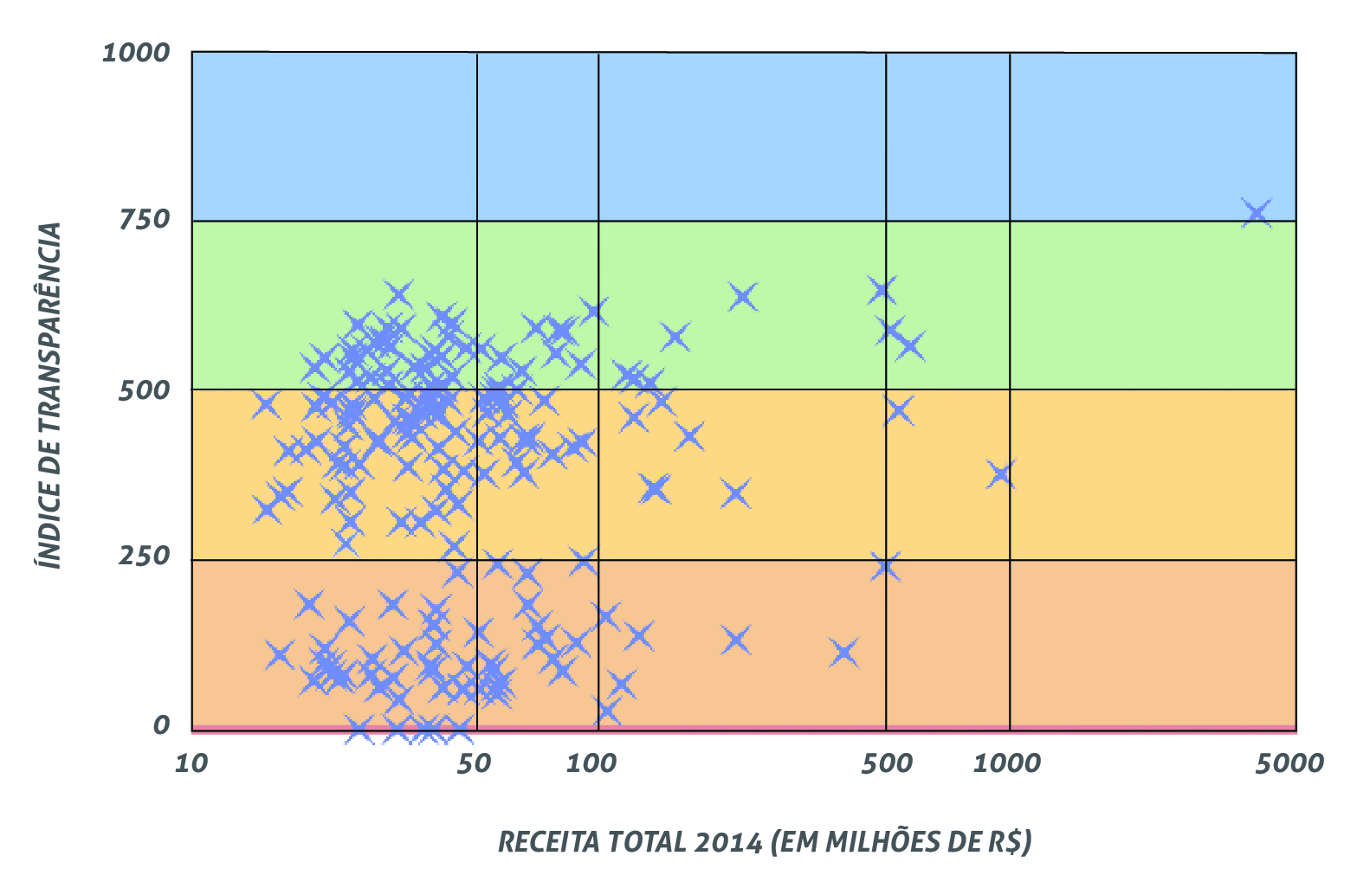
ITM_{PE} x RECEITA MUNICIPAL
Recife
Cachoeirinha
Ipojuca
Calumbi
Gravatá
Jaboatão dos Guararapes
Terezinha
Petrolina
Paulista
Pombos

Slide 21
METODOLOGIA (Referências)
Trabalhos similares de outras instituições
Índice de Transparência - Contas Abertas
Índice de Transparência - TCE/PB

Slide 22
METODOLOGIA (Referências)
Padrões
Guia Transparência Ativa, 1ª Edição, 2013, CGU
Padrões Web em Governo Eletrônico - Cartilha de Usabilidade, Versão 1.2, Abril de 2010, MPOG/SLTI
e-MAG - Checklist de Acessibilidade Manual para Deficientes Visuais, Versão 2.0, Junho de 2010, MPOG/SLTI
Resolução CGI.br/RES/2008/008/P - Procedimentos para registro de nomes de domínio, Comitê Gestor da Internet no Brasil – Cgi.Br

Slide 23
METODOLOGIA (Referências)
Trabalhos acadêmicos
Informação pública como instrumento de controle social: nível de qualidade da informação disponível nos portais da transparência dos municípios paraibanos. Eduardo Ferreira Albuquerque, Dissertação de Mestrado, 2013, UFPB
Avaliação da transparência pública à luz da legislação brasileira: um estudo nos municípios da região sul do Brasil. Gissele Souza De Franceschi Nunes, Dissertação de Mestrado, 2013, UFSC

Slide 24
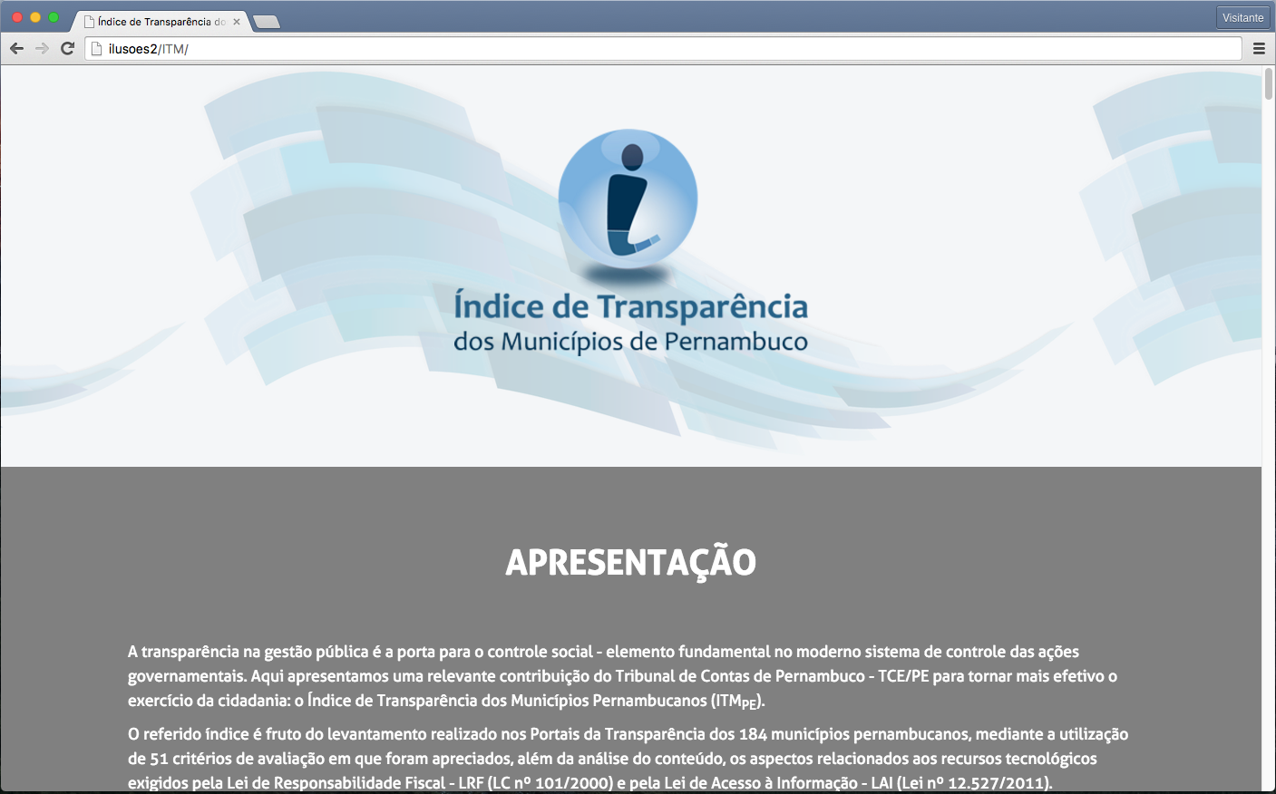
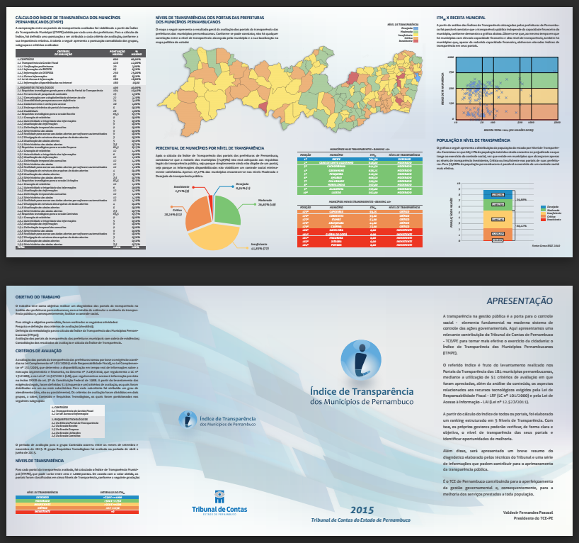
MATERIAIS DE DIVULGAÇÃO
HOTSITE
VÍDEO
FOLDER

Slide 25
TRIBUNAL DE CONTAS DE PERNAMBUCO
Rua da Aurora, 885, Boa Vista
CEP 50.050-910 Recife-PE
Fone: (81) 3181-7600
Fax: (81) 3423-1512
Ouvidoria: 0800 0811027
http://www.tce.pe.gov.br
ouvidoria@tce.pe.gov.br
https://www.facebook.com/TribunaldeContasdePernambuco

